Slide 1

Java + MySQL Parte 15
Prof. Anderson Vanin

Slide 2
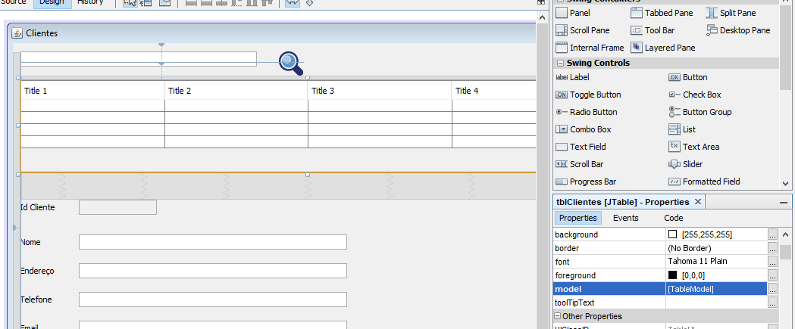
Personalização do cabeçalho da tabela
Selecione a tabela e em propriedades escolha model

Slide 3
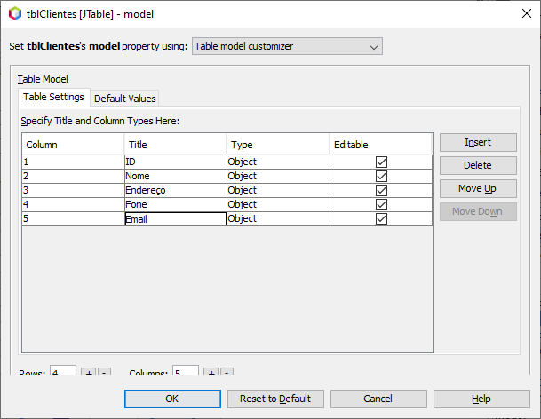

Slide 4
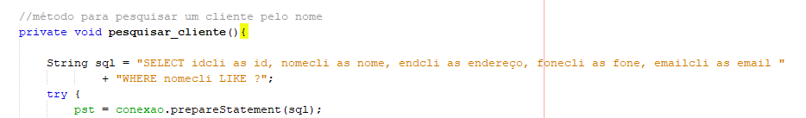
Alterar a pesquisa de clientes
Precisamos alterar a pesquisa de cliente para que os nomes dos campos sejam preenchidos corretamente.

Slide 5

Limpando os campos do formulário
Abaixo do método remover, crie um novo método chamado limpar.

Slide 6
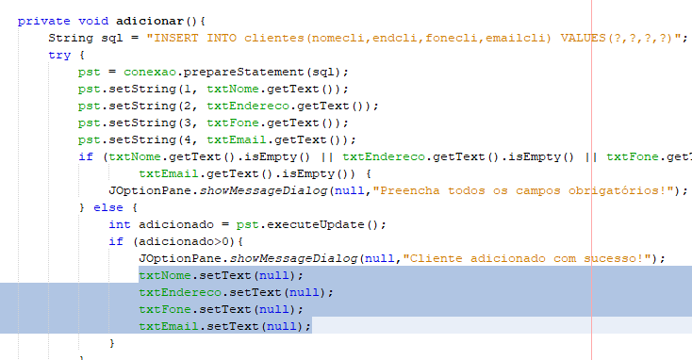
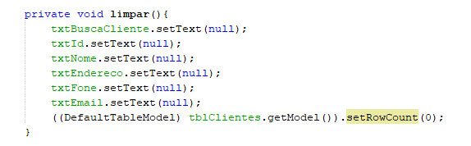
Limpando os campos do formulário
Recorte e copie as opções de limpar campos do método adicionar, faça a chamada do método limpar e cole no método limpar as instruções de limpeza de campos.

Slide 7
Aproveite código
Repare que a ação de limpar campos aparecem em outros métodos também. Sempre que precisar limpar campos faça a chamada para o método limpar.

Slide 8
Exercício
Na tela de usuários, crie o método limpar e faça as mesmas alterações para reaproveitamento de código.

